Slide 1
RSS-Feeds
Was sind RSS-Feeds und wozu brauche ich sie?

Slide 2
Was ist ein RSS-Feed?
Übliches Symbol:
Der Überbegriff ist Newsfeed
einfache und strukturierte Veröffentlichung von Änderungen auf Websites (z. B. News-Seiten)
Übliche Formate von Newsfeeds sind
RSS = ursprünglich Rich Site Summary, später Really Simple Syndication
Atom

Slide 3
Woher kommen RSS-Feeds?
RSS-Feeds werden üblicherweise begleitend zu bestimmten Webseiten zur Verfügung gestellt
News-Anbieter wie z.B. Zeit Online bieten RSS-Feeds an

Slide 4
Wo finde ich so einen Feed?
Die meisten News-Anbieter haben bereits auf der Startseite einen entsprechenden Link (häufig ganz unten – in der Nähe des Impressums)
Alternativ: Google-Suche, Bsp. „FAZ RSS“

Slide 5
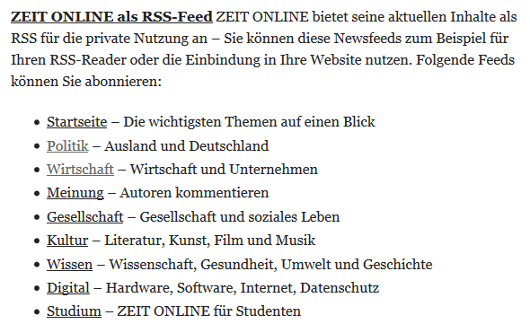
Und jetzt?
Wenn ich das Feed-Angebot einer Seite gefunden habe, sieht das oft etwa so aus:
Ich klicke auf den Link des Bereichs, der mich interessiert, z. B. „Politik“…

Slide 6
…und gelange zum Feed

Slide 7
Was tue ich mit dem RSS Feed?
Um einen RSS-Feed zu abonnieren, brauche ich einen Feed-Reader (das ist ein Programm bzw. eine App)
In diesem Reader speichere ich alle Feeds (URLs), die mich interessieren
Der Reader ist dann meine persönliche Zeitung und sammelt alle Neuigkeiten, die mich interessieren, an einer Stelle

Slide 8
Woher bekomme ich einen Feed-Reader?
Feed-Reader gibt es für verschiedene Betriebssysteme
Für Desktop-PCs, Tablets und Smartphones

Slide 9
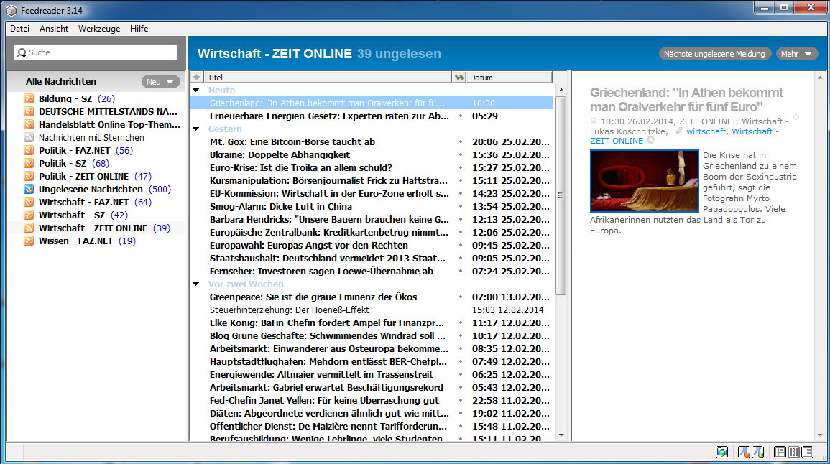
Beispiel Windows: FeedReader
http://www.chip.de/downloads/Feedreader_33679848.html

Slide 10
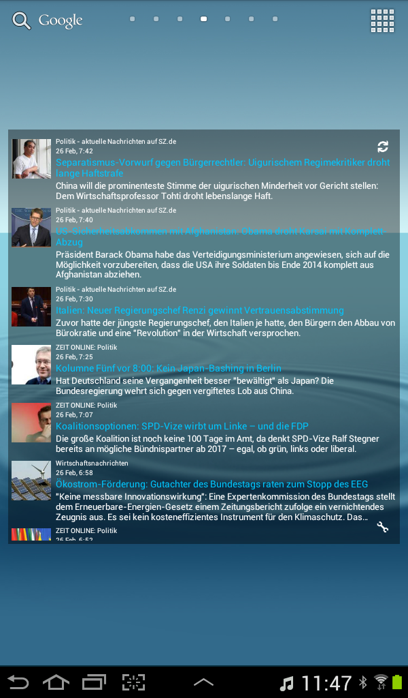
Beispiel Android: Simple RSS Widget

Slide 11
Fazit
Viele Webseiten stellen Feeds zur Verfügung (auch Newsfeed, RSS-Feed oder Atom-Feed)
Feeds haben die Form von URLs und können entsprechend einzeln aufgerufen werden
Es gibt Feed-Reader, die Feeds bündeln und mich gezielt über Neuigkeiten aus verschiedenen von mir gewählten Bereichen informieren

Slide 12
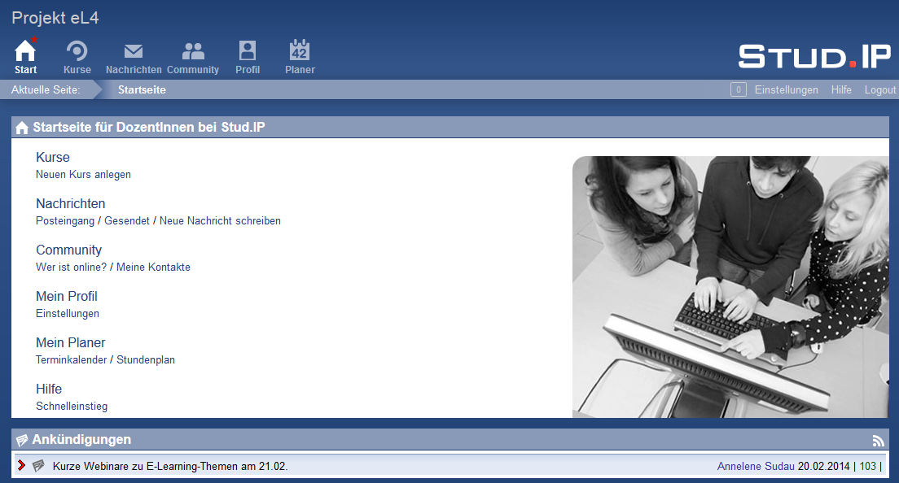
Und was hat Stud.IP damit zu tun?
Auch über Stud.IP werden Feeds bereitgestellt
Das macht Sinn denn: Ankündigungen sind eben auch News

Slide 13
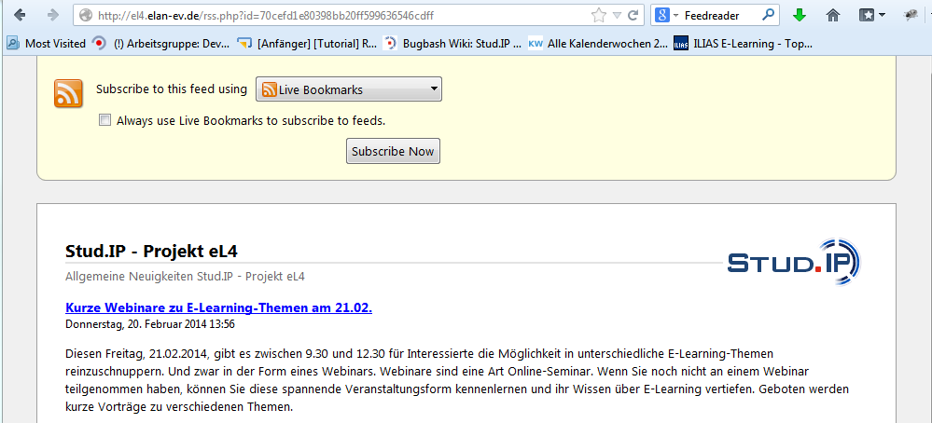
Durch Klick auf das Feed-Symbol komme ich zum Feed:
Die Feed URL

Slide 14
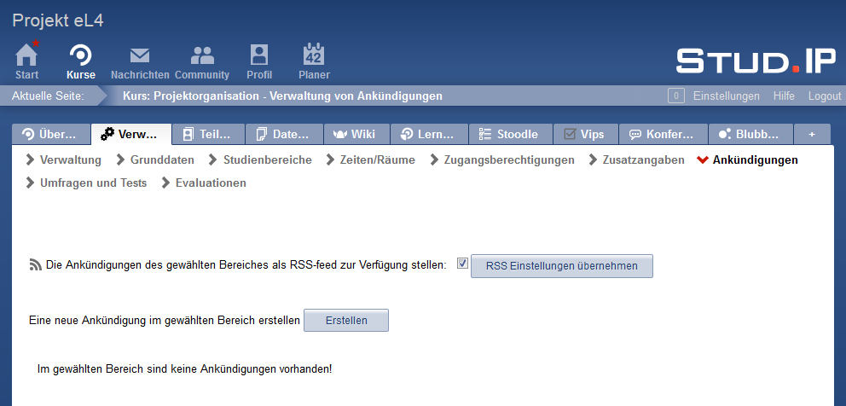
Kann meine Veranstaltung einen eigenen Feed haben?
Ja, als Dozent/in können Sie diese Funktion selbst aktivieren
Ihre Kursteilnehmer/innen können den Feed dann mit einem Feed-Reader abonnieren

Slide 15
Noch was ...
Falls Sie jetzt Lust auf Newsfeeds bekommen haben aber keinen eigenen Feed-Reader installieren möchten, können Sie auch den Stud.IP eigenen Feed-Reader verwenden

Slide 16
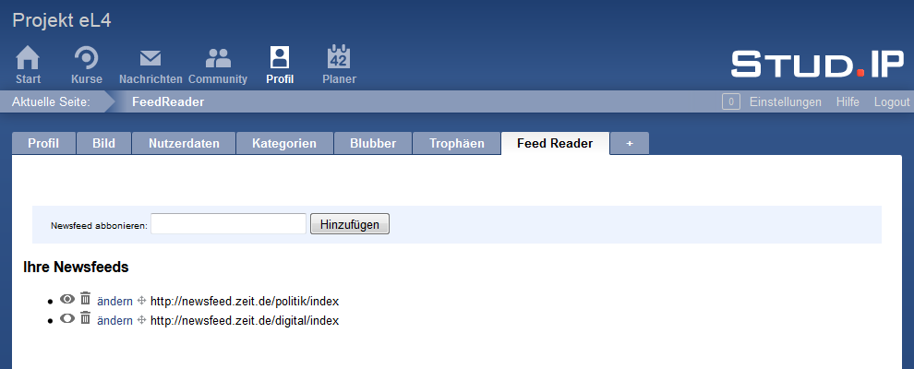
Feed hinzufügen
URL eingeben und auf Hinzufügen klicken
Die ausgewählten Feeds erscheinen auf Ihrer Profilseite und auf Ihrer Stud.IP-Startseite
Wenn Sie möchten, können Sie die Feeds für Besucher Ihres Profils sichtbar schalten (s. Screenshot)
Feed-URL eingeben
Für Besucher sichtbar auf meiner Profilseite

Slide 17
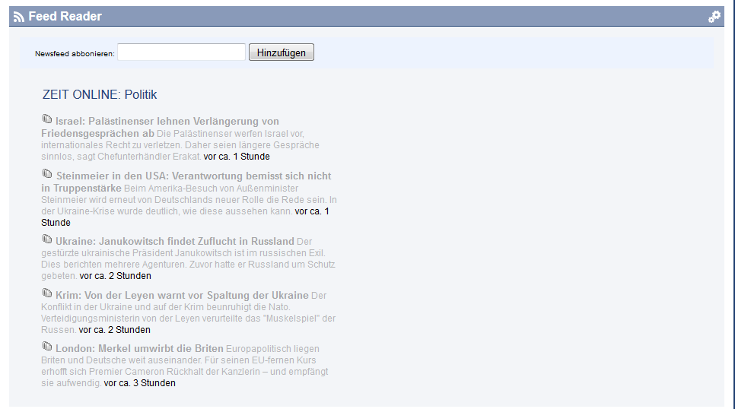
Wo kann ich die Feeds lesen?
Die abonnierten Feeds erscheinen auf Ihrer Profil-Übersichtsseite und auf Ihrer Stud.IP-Startseite (ganz unten)

Slide 18
Viel Spaß ☺

